Slide 1
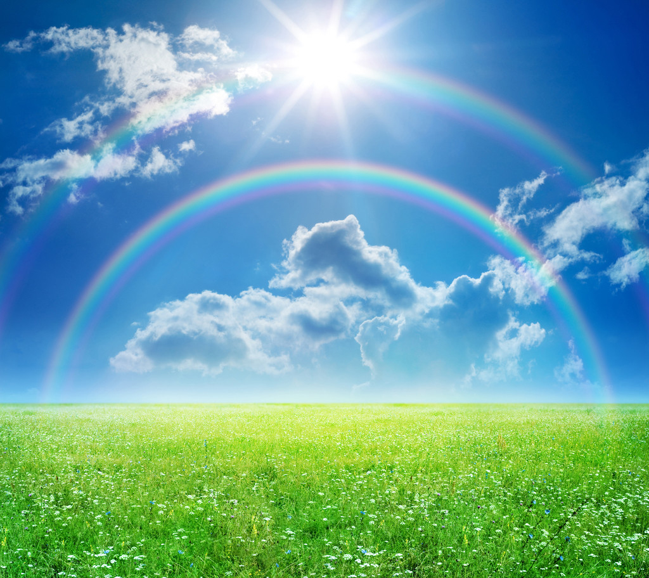
Тема урока:
«Среда обитания. Экологические факторы»
Цель урока:
формировать экологическое мышление, сформировать понятие о среде обитания, экологических факторах.

Slide 2
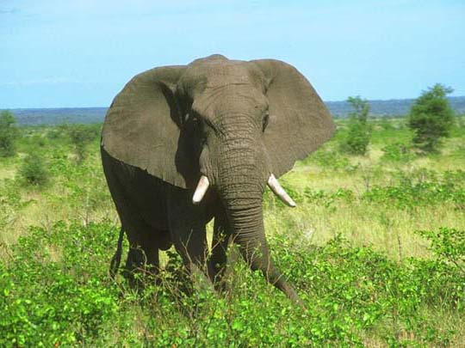
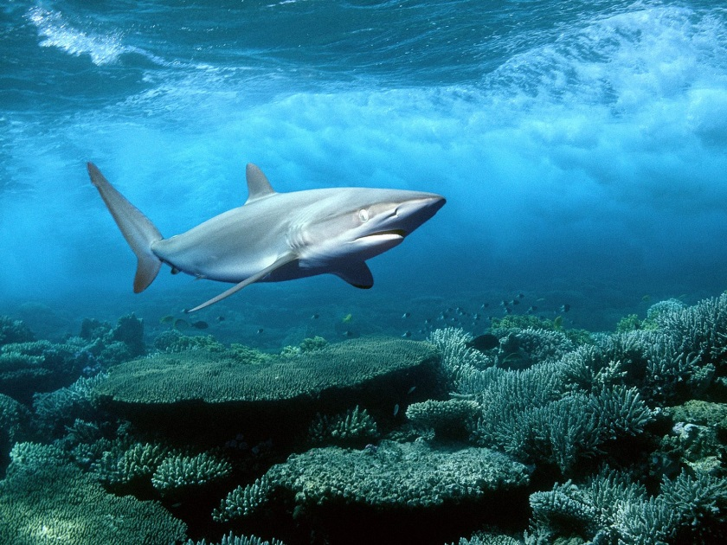
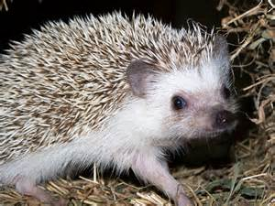
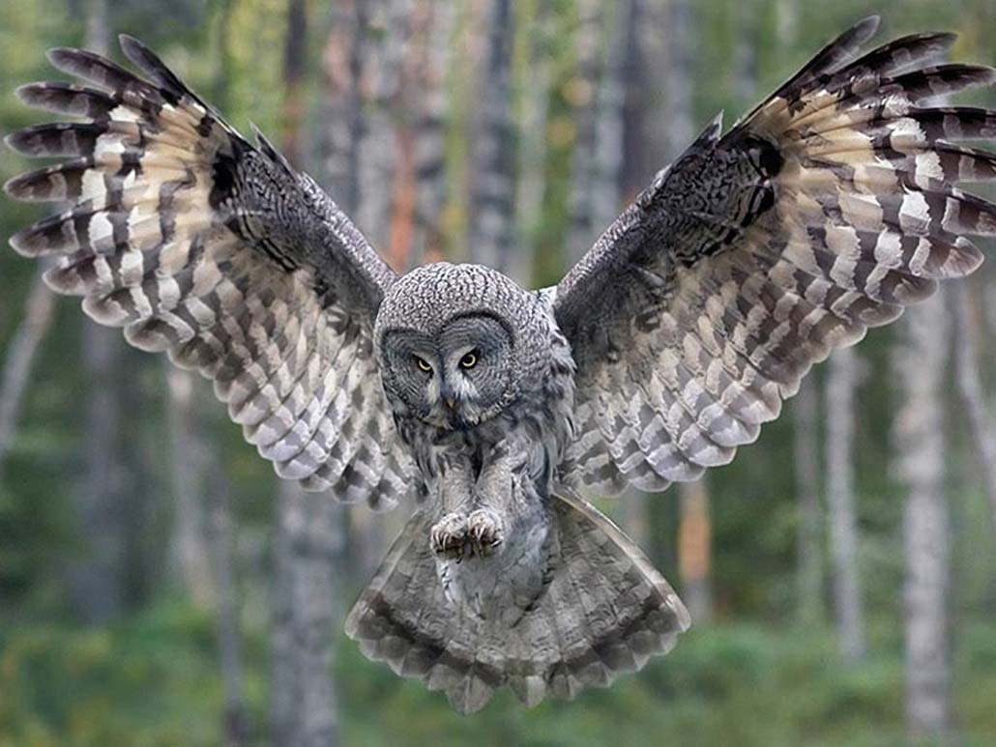
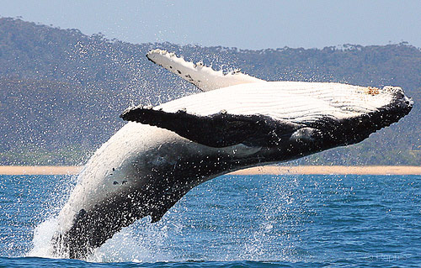
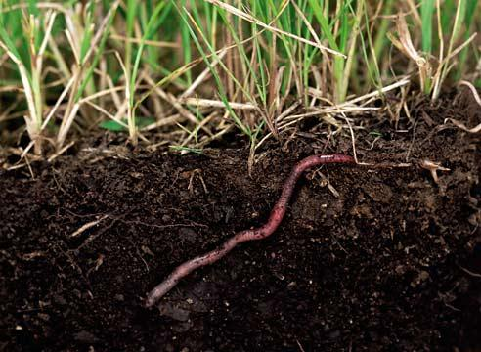
Могут ли эти организмы «встретиться» вместе в природе? Почему?

Slide 4
Наземно-воздушная среда

Slide 5
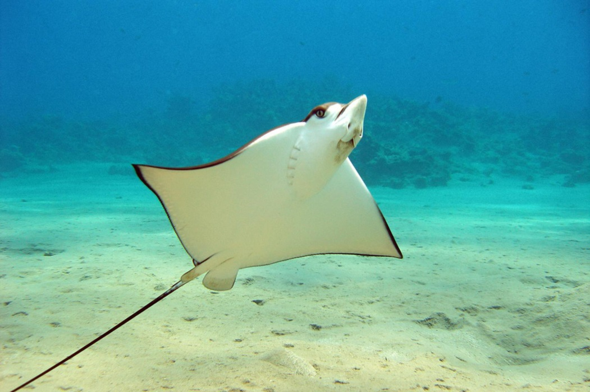
Водная среда
Особенности:
- Высокая плотность
- Мало кислорода
- Высокое давление
- Мало света
- Солевой состав

Slide 6
Почвенная среда

Slide 7
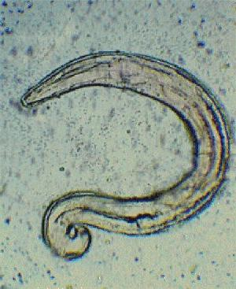
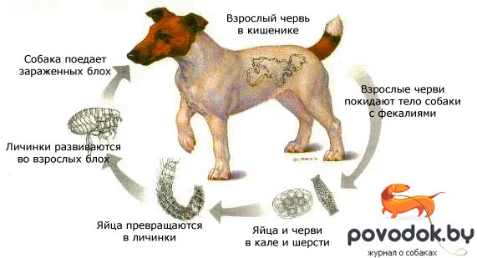
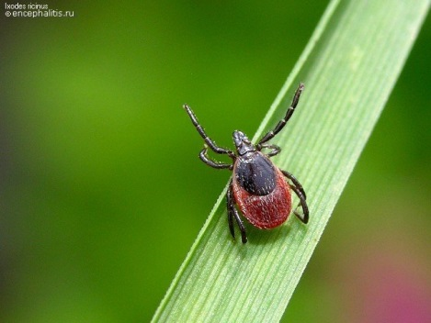
Организменная среда
Особенности:
Защита от внешней среды
Света и кислорода почти нет
Запас пищи неограничен
Условия относительно постоянны

Slide 8
Какие факторы влияют на живые организмы?
свет
вода
ветер
t⁰
почва
человек

Slide 9
Экологические факторы - это
все компоненты живой и неживой природы, по-разному влияющие на живой организм
Небо светло-голубое,
Солнце светит золотое,
Ветер листьями играет,
Тучка в небе проплывает.
Кусты, деревья и трава,
Горы, воздух и листва,
Птицы, звери и леса,
Гром, туманы и роса,
Человек, вода, погода –
Это факторы природы.

Slide 10
Экологические факторы
неживой природы (абиотические) | живой природы (биотические) | деятельность человека (антропогенные)

Slide 11
Экологические факторы
неживой природы (абиотические) | живой природы (биотические) | деятельность человека (антропогенные)
рельеф тип почвы влажность свет осадки температура | насекомые-опылители хищник-жертва гриб-дерево | вырубка лесов охота распашка степей слив в реку бытовых отходов

Slide 12
Вставить в текст пропущенные слова
Часть природы, в которой обитают живые организмы, называется - __________.
Различают следующие среды обитания:___________, ________, _________, _________ .
Дельфин обитает в __________ среде.
Дождевые черви обитают в __________ .
В наземно-воздушной среде достаточно _________, _____, но недостаток _______ . Температура здесь меняется больше, чем температура в ___________среде. Наиболее постоянные условия в ___________ среде.
среда обитания
наземно-воздушная
водная
почвенная
организменная
водной
почвенной
кислорода
света
влаги
водной
организменной

Slide 13
Выбрать лишний термин из предложенных. Объяснить свой выбор.
А) ветер, снег, насекомые, свет, дождь;
Б) испарение, вырубка, распашка, рыболовля;
В) волк и заяц, божья коровка и тля, кот и мышь, охота человека на медведя;
Г) наземно-воздушная, водная, ветреная, почвенная.

Slide 14
Лишний термин обозначен красным цветом
А) ветер, снег, насекомые, свет, дождь;
Б) испарение, вырубка, распашка, рыболовля;
В) волк и заяц, божья коровка и тля, кот и мышь, охота человека на медведя;
Г) наземно-воздушная, водная, ветреная, почвенная.

Slide 15
Определить тип экологических факторов. В колонки записывать только номер варианта ответа
Абиотические факторы | Биотические факторы | Антропогенные факторы
1- вирусы, 2 - комары, 3 - туман,
4 - дождь, 5 - глинистая почва,
6 - осушение болота, 7 - вырубка лесов,
8 - хищные птицы, 9 - выхлопные газы,
10 - паразитические черви.

Slide 16
Проверим?
Абиотические факторы | Биотические факторы | Антропогенные факторы
3, 4, 5 | 1, 2, 8, 10 | 6, 7, 9

Slide 17
Продолжите одно из предложений
Сегодня на уроке я узнал(а) …
Больше всего мне запомнилось …
Я узнал(а), что …
Спасибо за работу!

